Slide 1

PRESENTING INFORMATION
ERGEBNISSE DER ANALYSE
Hypothese 1 Reichere Länder verabreichen den Impfstoff mit einer höheren Wirksamkeit
Hypothese 2 Die Mortalität sinkt signifikant schneller bei Impfstoffen mit höherer Wirksamkeit als bei Impfstoffen mit geringerer Wirksamkeit
Hypothese 3 Es gibt signifikante Unterschiede beim Impftempo der verschiedenen Länder

Slide 2
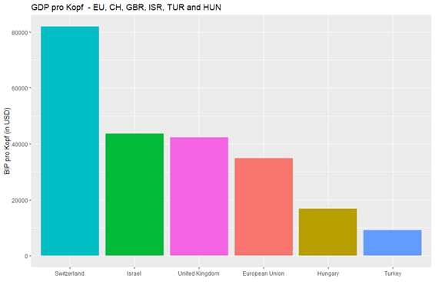
PRESENTING INFORMATION
HYPOTHESE 1
Ärmstes Land = Türkei ($ 9’127)
Reichstes Land = Schweiz ($ 81’994)
Median = Vereinigtes Königreich ($ 42’330)
Notes:
Vielleicht könnten wir noch eine Folie mit dem BIP einfügen. Die Graphik finde ich gut.

Slide 3
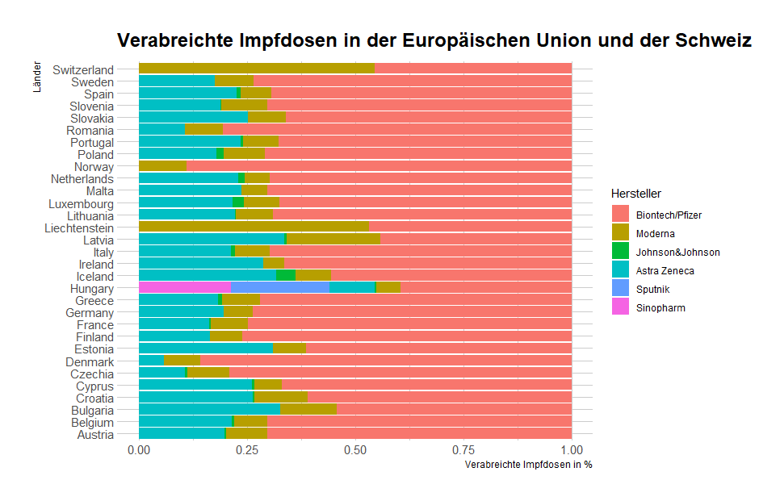
PRESENTING INFORMATION
HYPOTHESE 1
Vereinigtes Königreich:
Keine genaue Aufschlüsselung vorhanden
Türkei:
→ Mehrheitlich Sinovac im Einsatz
Notes:
Vielleicht könnten wir noch eine Folie mit dem BIP einfügen. Die Graphik finde ich gut.

Slide 4
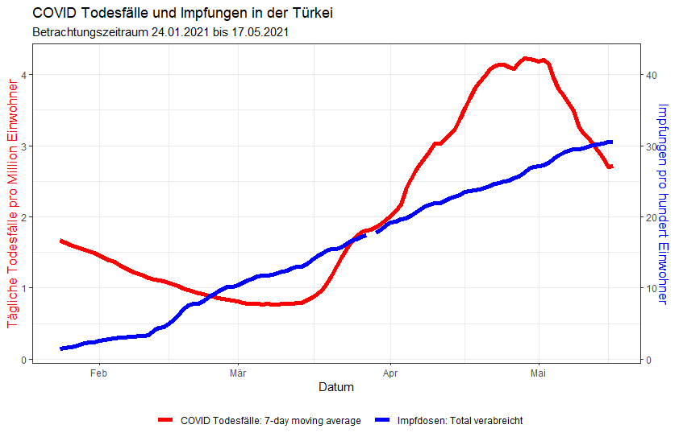
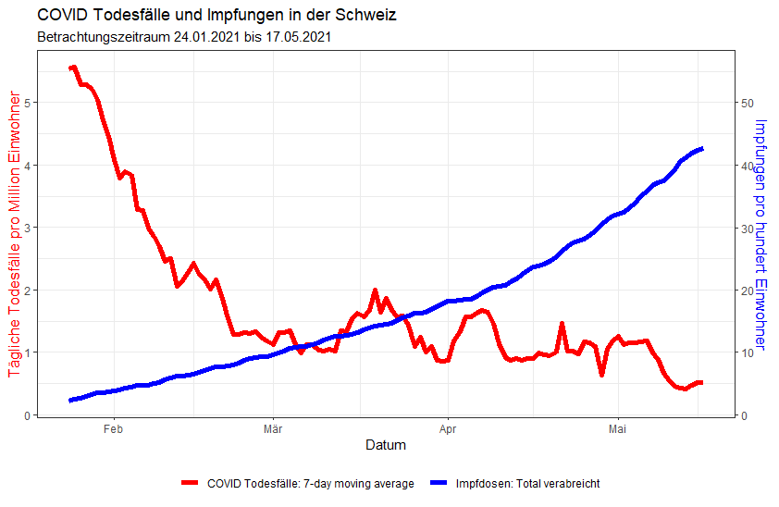
PRESENTING INFORMATION
HYPOTHESE 2
Sinovac: Wirksamkeit 50 - 80%
Pfizer/BioNTech & Moderna: Wirksamkeit 94 - 95%

Slide 5
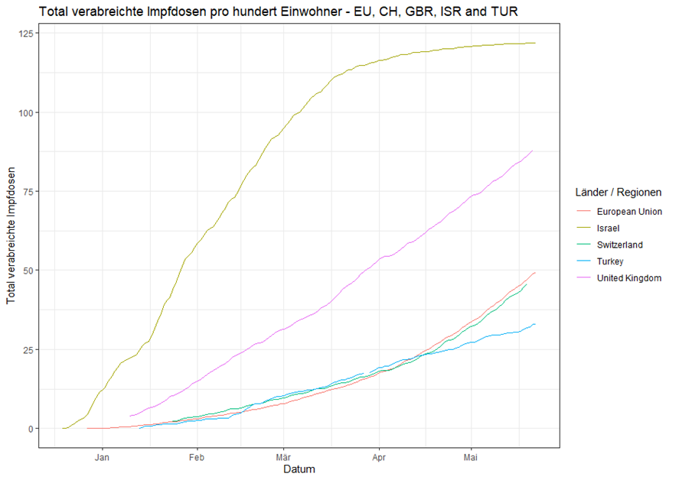
PRESENTING INFORMATION
HYPOTHESE 3
Stichtag 17.05.2021
Impfdosen pro 100 Einwohner
Israel: 121,66
Vereinigtes Königreich: 84,49
Europäischen Union: 45,54
Schweiz: 44,04
Türkei: 30,77

Slide 6


CONCLUSION
ERKENNTNISSE DER ANALYSE
Hypothese 1: bestätigt Reichere Länder verabreichen den Impfstoff mit einer höheren Wirksamkeit
Hypothese 2: bedingt bestätigt Die Mortalität sinkt signifikant schneller bei Impfstoffen mit höherer Wirksamkeit als bei Impfstoffen mit geringerer Wirksamkeit
Hypothese 3: bestätigt Es gibt signifikante Unterschiede beim Impftempo der verschiedenen Länder

